Slide 1
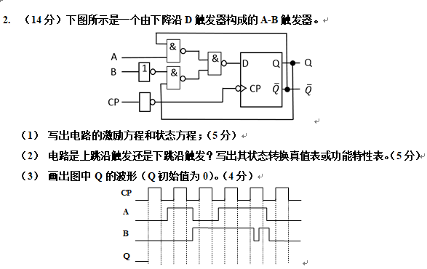

Slide 2
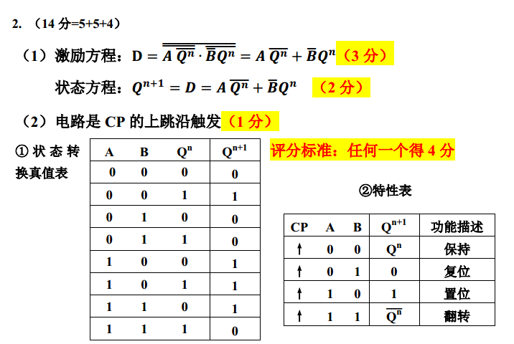
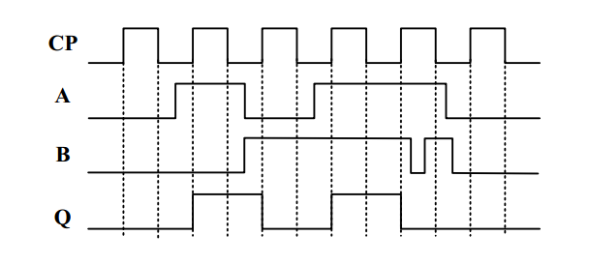

Slide 3
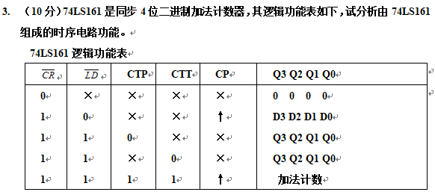
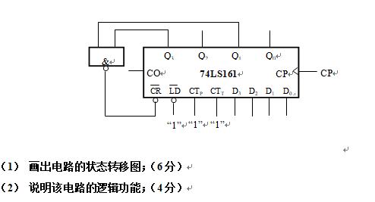

Slide 4
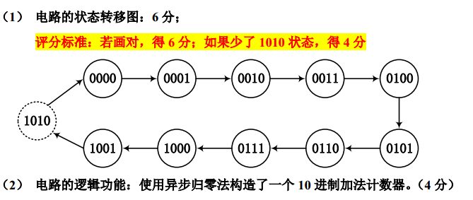

Slide 5
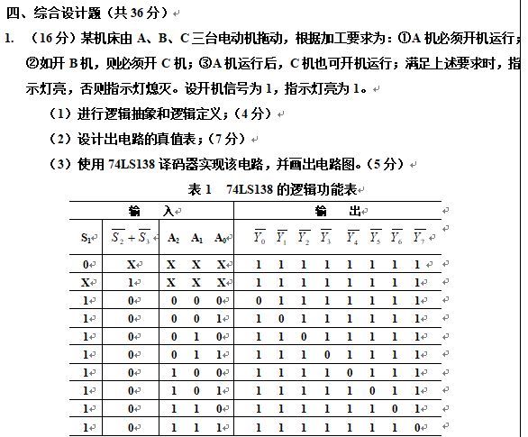
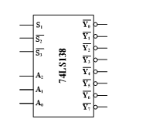

Slide 6
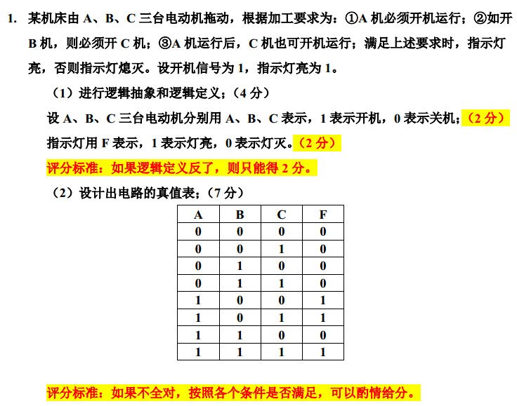

Slide 7
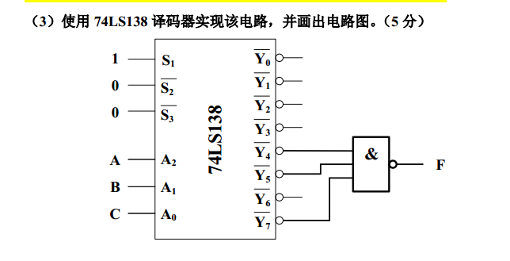
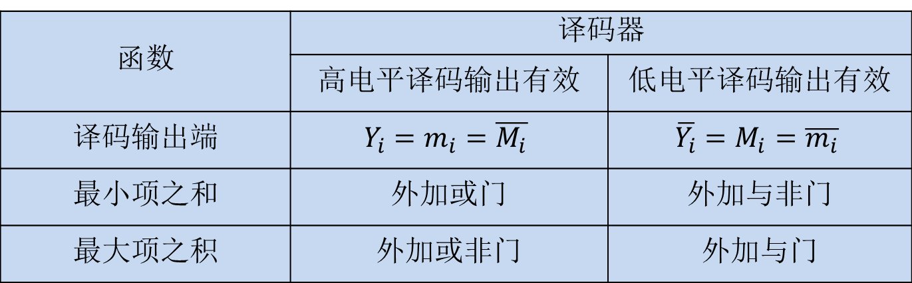
函数 | 译码器
 | 高电平译码输出有效 | 低电平译码输出有效
译码输出端 | $$Y_{i}=m_{i}=\overline{M_{i}}$$ | $$\overline{Y_{i}}=M_{i}=\overline{m_{i}}$$
最小项之和 | 外加或门 | 外加与非门
最大项之积 | 外加或非门 | 外加与门

Slide 8
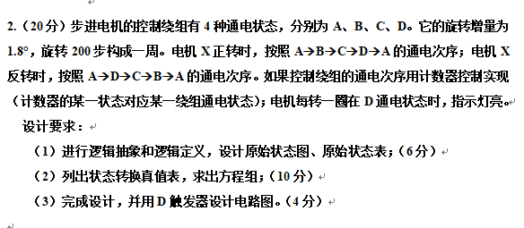

Slide 9
